Slide 1
มรรคาศักดิ์สิทธิ์

Slide 2
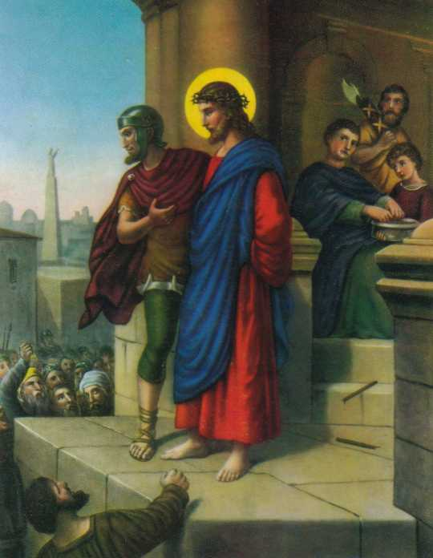
สถาน 1
พระเยซูเจ้าทรงถูกพิพากษาตัดสินประหารชีวิต

Slide 3
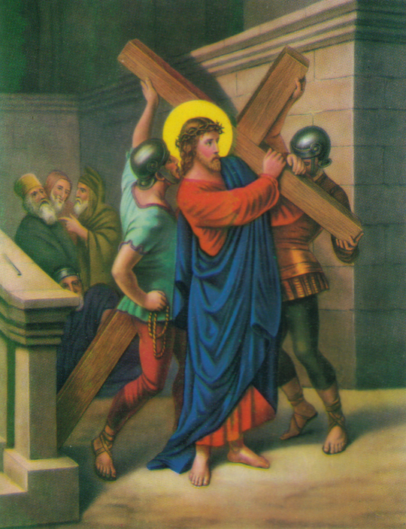
สถาน 2
พระเยซูเจ้าทรงแบกกางเขน

Slide 4
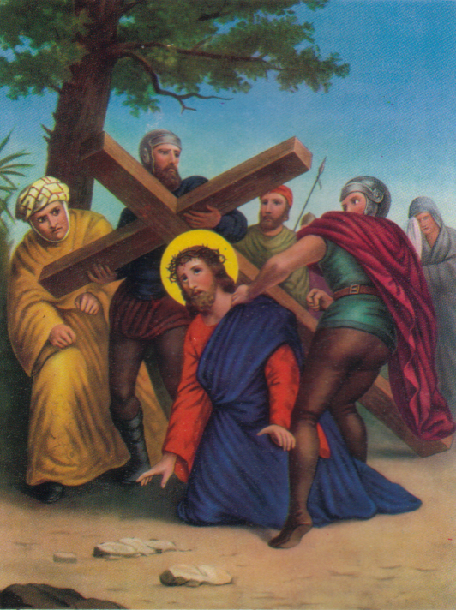
สถาน 3
พระเยซูเจ้าทรงหกล้มครั้งที่หนึ่ง

Slide 5
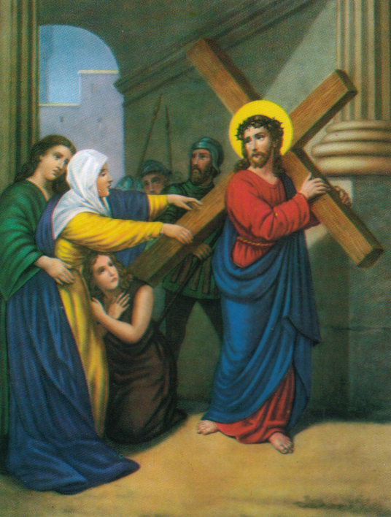
สถาน 4
ทรงพบปะพระมารดา

Slide 6
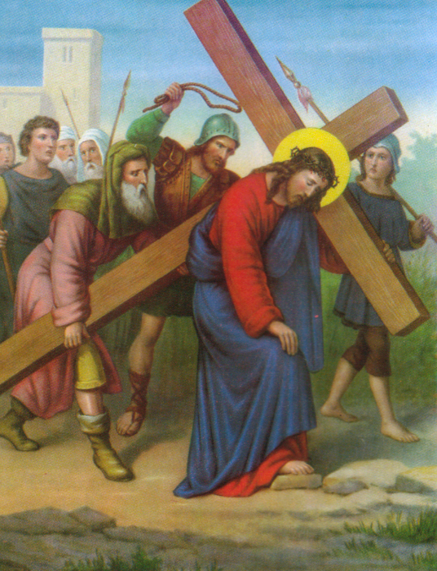
สถาน 5
ซีมอนช่วยพระเยซูแบกกางเขน

Slide 7
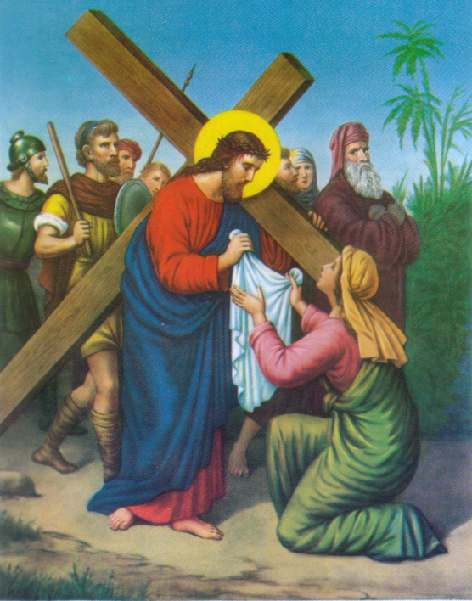
สถาน 6
สตรีใจศรัทธาเข้ามาเช็ดพระพักตร์พระเยซู

Slide 8
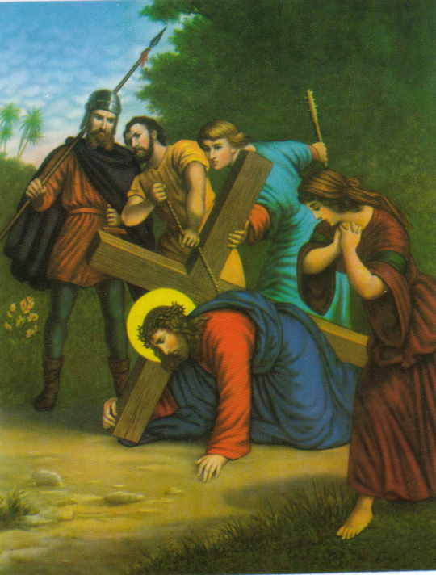
สถาน 7
พระเยซูทรงหกล้มครั้งที่สอง

Slide 9
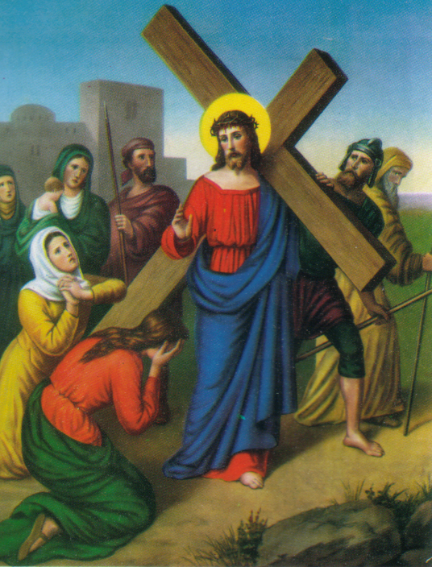
สถาน 8
พระเยซูทรงพบปะสตรีชาวเยรูซาเล็ม

Slide 10
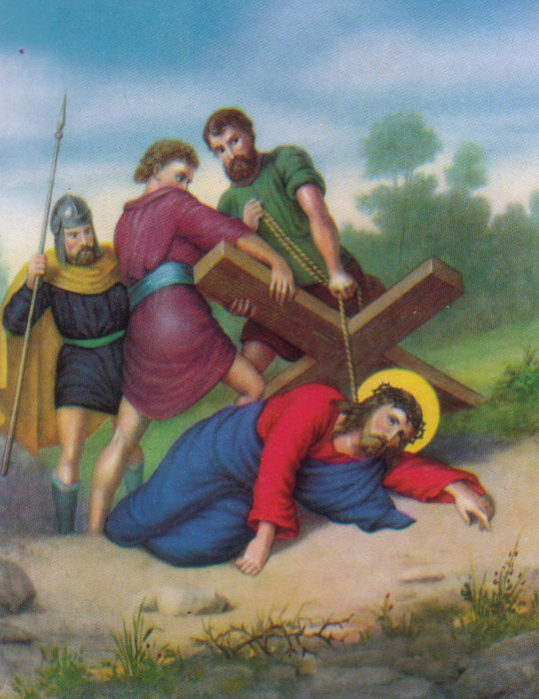
สถาน 9
พระเยซูทรงหกล้มครั้งที่สาม

Slide 11
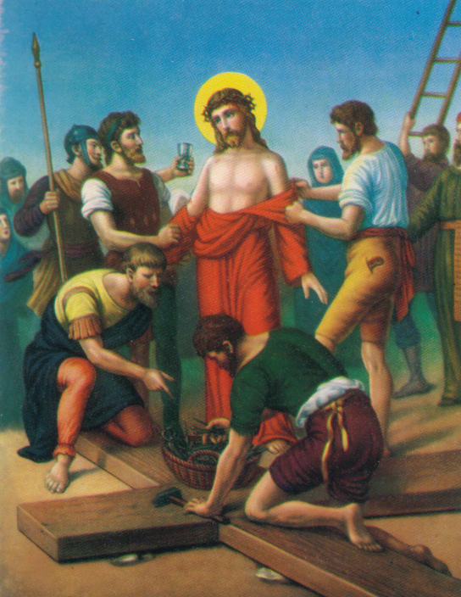
สถาน 10
พวกทหารมาถอดพระภูษา

Slide 12
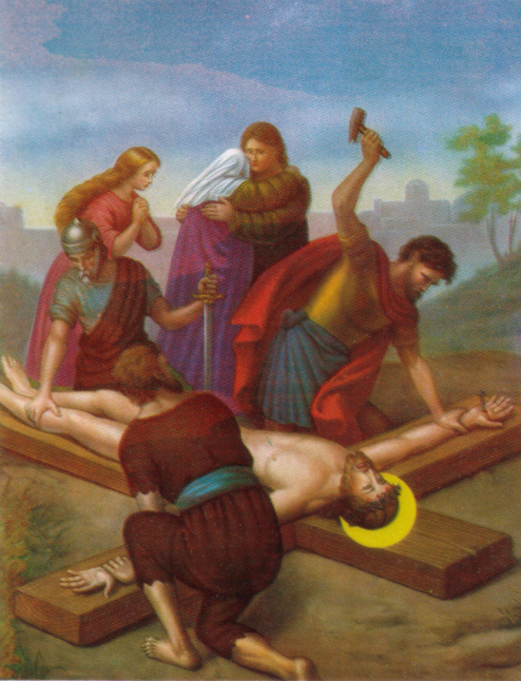
สถาน 11
พระเยซูทรงถูกตอกตะปูตรึงไว้กับกางเขน

Slide 13
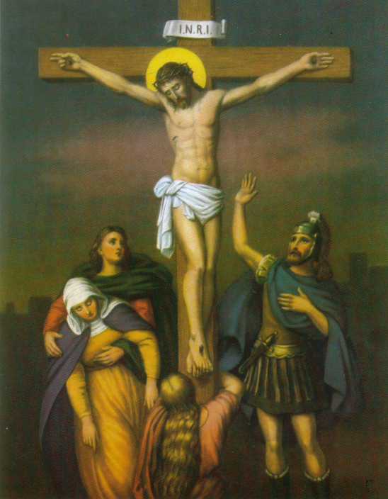
สถาน 12
พระเยซูทรงสิ้นพระชนม์บนไม้กางเขน

Slide 14
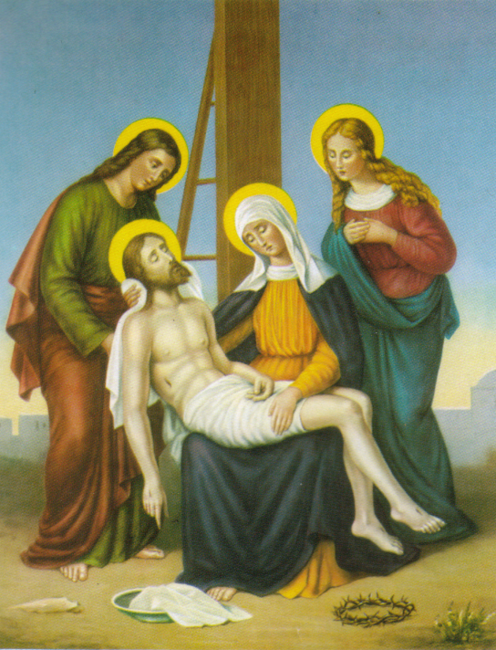
สถาน 13
พระเยซูถูกนำลงมาจากกางเขน

Slide 15
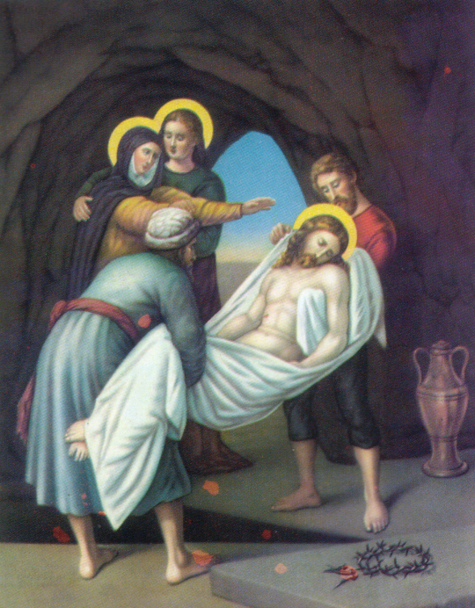
สถาน 14
พระเยซูถูกฝังไว้ในคูหา

Slide 16
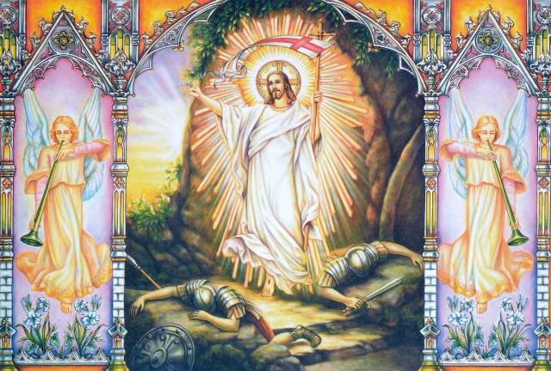
พระเยซูเจ้าทรงกลับคืนพระชนมชีพ

